Slide 1

Fenomenologia da extensão minimal B-L do modelo padrão
João Pedro Dias Rodrigues

Slide 2

Motivação
A teoria quântica que usamos para descrever partículas e as suas interações fortes e fracas é o modelo padrão. Este modelo descreve as interações de, leptões, quarks, gluões e bosões. É uma teoria de Gauge baseada no grupo $SU{\left(3\right)}_{c}×SU{\left(2\right)}_{L}×U{\left(1\right)}_{Y}$. A descrição de partículas é feita por campos físicos que são multipletos destes grupos.
(incluir tabelas de cargas? Ou lagrangiano?)
No entanto dados experimentais apontam para que o modelo padrão esta incompleto, por isso decidimos abordar um dos muitos candidatos para expandi-lo, o modelo de partículas B-L-SM, que é baseado numa extensão unitária U(1) baseado na simetria aparente de numero de barião menos numero de leptão. (dizer algo sobre resultados?)

Slide 3

Formalismo e teoria clássica de campo
Em física de partículas usamos campos físicos para a descrição de partículas. Iremos abordar física de partículas com formalismo lagrangiano cujo elemento fundamental é a ação, que se relaciona com o lagrangiano da forma,
$$𝒮=\int{L} dt=\int{ℒ \left(Φ,∂_{μ}Φ\right)} d^{μ}x ,$$
A partir desta relação pelo principio de mínima ação obtemos as equações de Euler-Lagrange,
$$∂_{μ}\left(\frac{∂ℒ\left(Φ,∂_{μ}Φ\right)}{∂\left(∂_{μ}Φ\right)}\right)−\frac{∂ℒ\left(Φ,∂_{μ}Φ\right)}{∂Φ}=0 ,$$
Esta equação é geralmente utilizada para obter a dinâmica do sistema, por exemplo para o campo escalar livre devolve a equação de Klein-Gordon. (Remover?)

Slide 4

Teorema de Noether
Se aplicarmos uma transformação genérica continua ao sistema, transformando o campo com a forma,
$$ϕ→ϕ^{′}=ϕ+ δϕ ,$$
se esta transformação deixar as dinâmicas do sistema invariantes, que pode ser equivalente garantido verificando,
$ℒ\left(Φ,∂_{μ}Φ\right)=$ $ℒ\left(Φ^{′},∂_{μ}Φ^{′}\right)$.
Podemos dizer que este tipo de transformação deixa o sistema invariante e é uma simetria do sistema. As consequências de sistema conter uma simetria é expresso pelo teorema de Noether, que enuncia que cada simetria continua têm associada sistema simétrico uma corrente e carga. (incluir mais formulas?)

Slide 5

Quebra espontânea de uma simetria (possivelmente vou remover este e o prox. Slide)
Para introduzir alguns conceitos usamos o exemplo do Lagrangiano associado com uma teoria escalar complexa,
$$ℒ={\left(∂_{μ}Φ\right)}^{∗}\left(∂^{μ}Φ\right)−μ^{2}\left(Φ^{∗}Φ\right)−λ{\left(Φ^{∗}Φ\right)}^{2},$$
onde $Φ=\frac{1}{\sqrt{2}}\left(φ_{1}+i φ_{2}\right)$, se $μ^{2}$ for um parâmetro positivo temos um mínimo em, $Φ=0$ , no entanto tomando valores negativos para $μ^{2}$ muda o mínimo do campo para um valor diferente de zero, ${|Φ|}_{min}=\sqrt{\frac{−μ^{2} }{λ}}=v$. Mudando o campo para o mínimo, $Φ→ η(x) + v + i ϵ(x)$,
$$ℒ=\frac{1}{2}∂_{μ}ϵ\left(x\right)∂^{μ}ϵ\left(x\right)+\frac{1}{2}∂_{μ}η\left(x\right)∂^{μ}η\left(x\right)−\frac{1}{2}\left(2μ^{2}\right)η^{2}−\frac{1}{4}λ{\left(ϵ^{2}+η^{2}\right)}^{2}−λν\left(ϵ^{2}+η^{2}\right)η .$$
Onde antes tínhamos dois campos reais massivos agora temos apenas um, com massa $2μ^{2}.$ A criação de um campo sem massa $ϵ$ é consequência do teorema de goldstone, que enuncia que por cada simetria continua quebrada espontaneamente? é criada uma partícula sem massa. Onde $η$ representava a excitações relativa ao VEV $ν$ e o campo $ϵ$ excitações radiais.

Slide 6

Invariância de Gauge
Ainda com o Lagrangiano associado com uma teoria escalar complexa,
$$ℒ={\left(∂_{μ}Φ\right)}^{∗}\left(∂^{μ}Φ\right)−μ^{2}\left(Φ^{∗}Φ\right)−λ{\left(Φ^{∗}Φ\right)}^{2},$$
este é invariante segundo transformações do grupo U(1), mas se a transformação for local
$ϕ^{′}→e^{i α\left(x\right)}ϕ ϕ^{∗′}=e^{−i α\left(x\right)}ϕ^{∗} ,$
Teríamos aqui uma simetria quebrada devido aos termos cinéticos não permanecerem invariantes, querendo evitar a aparição de goldstones introduzimos o campo de Gauge, $A_{μ}$ , que interage com o campo escalar de forma a manter a invariância. Este campo ira se transformar juntamente com $ϕ^{′}$ com a forma,
$$A_{μ}^{′}→A_{μ}+\frac{1}{q}∂_{μ}α\left(x\right)$$
Assim introduzindo a derivada covariante podemos simplificar o Lagrangiano para,
$$ℒ=D_{μ} Φ D^{μ} Φ^{∗}−m^{2}Φ^{∗}Φ−\frac{1}{4}F^{μν}F_{μν} .$$

Slide 7

O campo de Higgs e a geração de massa dos bosões Z e W.
O sector escalar do modelo padrão
$$ℒ ={\left(D_{μ}H\right)}^{†}\left(D_{μ}H\right)−V\left(HH^{†}\right)−\frac{1}{4}F_{μν}^{i}F^{i,μν}−\frac{1}{4}B_{μν}B^{μν} ,$$
Onde o campo de Higgs, $H$, que no modelo padrão é um dupleto de SU(2), que toma um VEV com a forma,
$H \left(x\right)=\left(\begin{matrix}φ_{1}+iφ_{2} \\ φ_{3}+iφ_{4}\end{matrix}\right)⇒\left(\begin{matrix}0 \\ v+h\end{matrix}\right)$ ,
Podemos expandir o lagrangiano em volta deste VEV.
$$ℒ=\frac{1}{2}∂_{μ}h∂^{μ}h−\frac{1}{2}\left(2v^{2}λ\right)h^{2}−\frac{1}{4}F_{μν}^{i}F^{iμν}−\frac{1}{4}B_{μν}B^{μν}+\frac{1}{8}v^{2}g^{2}\left(A_{μ}^{1}A^{1,μ}+A_{μ}^{2}A^{2,μ}\right)+\frac{1}{8}v^{2}\left(g^{2}A_{μ}^{3}A^{3,μ}+g^{′2}B_{μ}B^{μ}−2g^{2}g^{′2}A_{μ}^{3}B^{μ}\right),$$
Destes termos obtemos do potencial uma partícula massiva que ira ser o Higgs, $M_{h}=2{ v}^{2}λ$, e definindo uma base física onde,
$W_{μ}^{±}=\frac{1}{\sqrt{2}}\left(A_{μ}^{1}±iA_{μ}^{2}\right)$ ,
$A_{μ}=\cos\left(θ_{ω}\right)B_{μ}+\sin\left(θ_{ω}\right)A_{μ}^{3}$ ,
$Z_{μ}=−sin\left(θ_{ω}\right)B_{μ}+cos\left(θ_{ω}\right)A_{μ}^{3}$
Obtemos $M_{Z}=\frac{1}{2}v\sqrt{g^{2}+g^{′2}}$ e $M_{W}=\frac{1}{2}v$ . Demasiado pequeno?…

Slide 8

Geração de massa dos fermiões
Leptões e Quarks, dupletos de SU(2), também têm a sua massa gerada através da quebra de simetria do campo de Higgs. O Lagrangiano do modelo padrão não inclui termos de massa ou de ordem 2? para os leptões, i.e para o eletrão, $m^{2}ee^{†}$, onde os campos de dirac para o eletrão são,
$e =\left(\begin{matrix}e_{L} \\ e_{R}\end{matrix}\right)$ , $e^{†}=\left(\begin{matrix}\overline{e_{R}} & \overline{e_{L}}\end{matrix}\right)$
mas devido a um sector de interação com o campo de Higgs, setor de yukawa, esta massa é naturalmente gerada. Também para o caso do electrão teríamos,
$ℒ_{𝓎_{ℯ}}=y^{e}\overline{ L_{e}} H{ e}_{r}+L_{e} H^{†} \overline{e_{r}}$ $y^{e} v\left(\overline{e_{L}}e_{R}+\overline{e_{R}}e_{L}\right)+y^{e}h\left(x\right)\left(\overline{e_{L}}e_{R}+\overline{e_{R}}e_{L}\right)$
Isto é equivalente a um termo de massa, $m^{2}ee^{†}$, e um termo de interceção, levando a que a massa do eletrão seja dada por
$m_{e}=\sqrt{y^{e} v}$ (isto supostamente têm um raiz ou não?)
Para cada Leptão temos um termo semelhante com acoplamentos de yukawa diferentes.
Adquirindo
VEV

Slide 9

O modelo B-L-SM e o sector escalar.
O modelo B-L-SM é uma extensão simples do modelo padrão, é chamada uma extensão triplamente minimal por adicionar apenas um campo de Gauge, $B_{μ}^{′}$ , um campo escalar, $χ$ , e um sector direito aos leptões sendo, os mecanismos de geração de massa são bastante semelhantes ao modelo padrão. O sector escalar,
$$ℒ_{𝓈}={\left(D^{μ}H\right)}^{†}\left(D_{μ}H\right)+{\left(D^{μ}χ\right)}^{†}\left(D_{μ}χ\right)−V\left(H,χ\right)$$
Onde o potencial é dado por,
$$V\left(H,χ\right)=m^{2}HH^{†}+μ^{2}{\left|χ\right|}^{2}+\left(\begin{matrix}HH^{†} \\ {\left|χ\right|}^{2}\end{matrix}\right)\left(\begin{matrix}λ_{1} & \frac{1}{2}λ_{3} \\ \frac{1}{2}λ_{3} & λ_{2}\end{matrix}\right)\left(\begin{matrix}HH^{†} & {\left|χ\right|}^{2} \end{matrix}\right)$$
Onde os campos $H$ e $χ$ adquirem os seguintes VEVs
$\left\langle H\right\rangle =\frac{1}{\sqrt{2}}\left(\begin{matrix}0 \\ v\end{matrix}\right)$ , $\left\langle χ\right\rangle =\frac{x}{\sqrt{2}}$ (não sei se mantenho os parêntesis assim)
Devidamente minimizando o potencial e calculado os estados próprios da matriz de massa obtemos os seguintes valores próprios.
$$m_{h_{1}}^{2}=λ_{1}v^{2}+λ_{2}x^{2}−\sqrt{{\left(λ_{1}v^{2}−λ_{2}x^{2}\right)}^{2}+{\left(λ_{3}xv\right)}^{2}}$$
$$m_{h_{2}}^{2}=λ_{1}v^{2}+λ_{2}x^{2}+\sqrt{{\left(λ_{1}v^{2}−λ_{2}x^{2}\right)}^{2}+{\left(λ_{3}xv\right)}^{2}}$$

Slide 10

O sector fermiónico do modelo B-L-SM
Expandindo os termos das derivadas escalares,
$${\left(D^{μ}H\right)}^{†}\left(D_{μ}H\right)+{\left(D^{μ}χ\right)}^{†}\left(D_{μ}χ\right)=\frac{1}{2}∂^{μ}h∂_{μ}h+\frac{1}{2}∂^{μ}h^{′}∂_{μ}h^{′}+$$
$$\frac{1}{8}{\left(h+v\right)}^{2}\left[g^{2}{\left[W_{1}^{μ}−iW_{2}^{μ}\right]}^{2}+{\left(gW_{3}^{μ}−g_{1}B^{μ}−\tilde{g}B^{′,μ}\right)}^{2}\right]+\frac{1}{2}{\left(h^{′}+x\right)}^{2}{\left(g_{1}^{′}2B^{′,μ}\right)}^{2}$$
Onde h e h’ são os graus de liberdade que não foram quebrados nos campos escalares? Descrever o que são os couplings ou so dizer na apresentação? Devidamente diagonalizando esta secção do lagrangiano no modelo B-L-SM obtemos vários termos de interceção e os mesmos valores para as massas dos bosões W e fotão que para o modelo padrão no entanto para os bosões Z e Z’ as massas agora são dadas por,
$M_{Z,Z^{′}}=\sqrt{g^{2}+g_{1}^{2}}⋅\frac{v}{2}\left[\frac{1}{2}\left(\frac{\tilde{g^{2}}+16{\left(\frac{x}{v}\right)}^{2}g_{1}^{′2}}{g^{2}+g_{1}^{2}}+1\right)∓\frac{\tilde{g}}{\sin\left(2γ^{′}\right)\sqrt{g^{2}+g_{1}^{2}}}\right]$
Onde $γ^{′}$ é um angulo de mistura entre os bosões Z? e

Slide 11

Neutrinos no modelo B-L-SM
No modelo B-L-SM o sector de Yukawa inclui os seguintes termos,
$$ℒ_{𝒴_{ν_{r}}}=y_{jk}^{ν} {\overline{l}}_{jk} ν_{R}^{k} \tilde{H} − y_{jk}^{M}{\overline{ν_{R}}}_{j}^{c}v_{R}^{k} χ + h. c.$$
(Tenho que rever estes índices acho que um deles é supérfluo visto que como não existe intergenerational yukawa terms (j=k)) Estes termos são os adicionados neste modelo em relação ao SM para incluírem as interações dos novos neutrinos direitos previstos, devido aos VEV’s de ambos os campos agora temos a geração de termos de massa para os novos neutrinos direitos e esquerdos. Escrevendo estes termos em forma matricial,
$$ℒ_{𝒴_{ν_{r}}}=\left(\begin{matrix}ν_{L} \\ ν_{R}\end{matrix}\right)\left(\begin{matrix}0 & m_{D} \\ m_{D} & M\end{matrix}\right)\left(\begin{matrix}ν_{L} & ν_{R}\end{matrix}\right),$$
Onde $M=\sqrt{2}y^{M}x$ e $m_{D}=\frac{y^{ν}}{\sqrt{2}}v$. Diagonalizando este sistema para uma base física com neutrinos leves e pesados e obtendo os valores para a massa destes obtemos, (incluir a matriz que relaciona $ν_{L/R}$ e $ν_{l/h}$?)
$m_{ν_{l}}≈\frac{m_{D}^{2}}{M},$ e $m_{ν_{h}}≈M,$

Slide 12
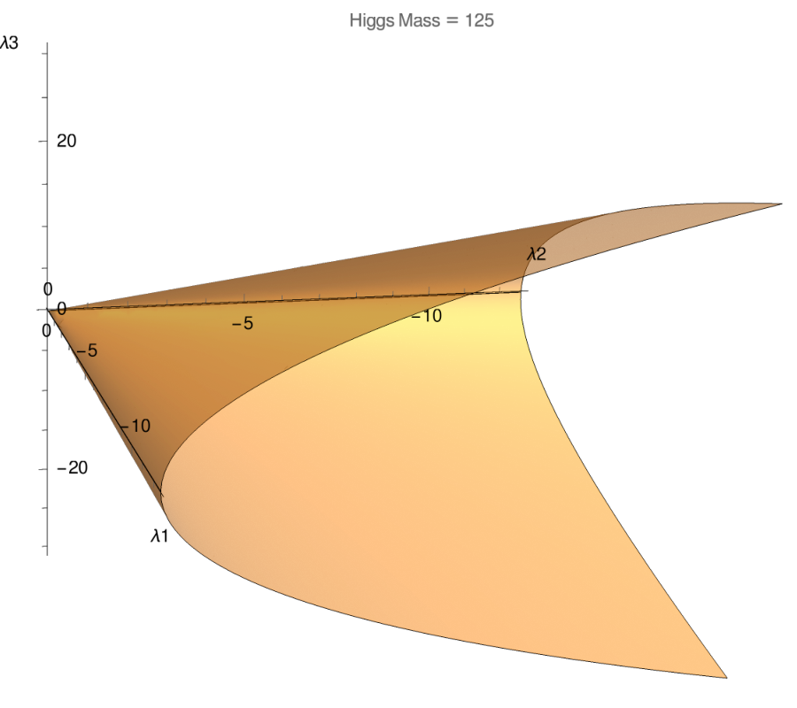

Tree level teórico
Tendo em conta a expressão simplificada para a massa do bosão de Higgs do modelo padrão,
$m_{h_{1}}^{2}=λ_{1}v^{2}+λ_{2}x^{2}−\sqrt{{\left(λ_{1}v^{2}−λ_{2}x^{2}\right)}^{2}+{\left(λ_{3}xv\right)}^{2}}$,
Estudando esta função por parametrizar a zona onde a “tree level”? a massa esta próxima à observada de 125.09 GeV’s. Para fazer isto definimos um valor para ambos VEVs, x e v de forma a diminuir os graus de liberdade da massa.
(Ainda posso mudar o layout font e tamanho destas caixas)

Slide 13
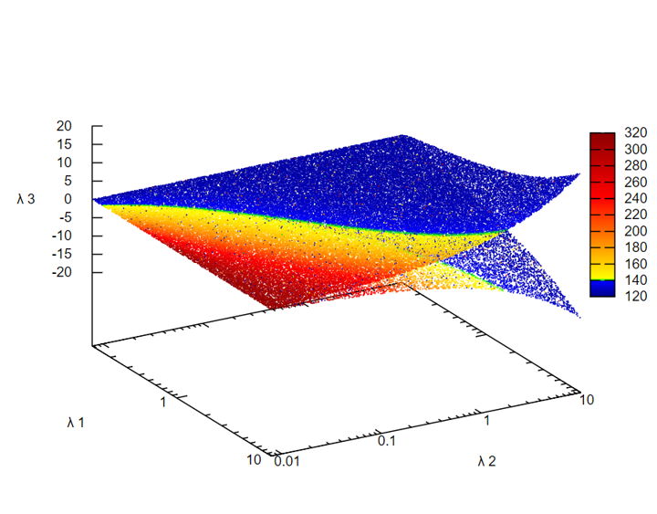

Scan aleatório segundo uma fold Higgs “SM”
Foi feito um scan aleatório num volume contido entre de duas folhas parametrizadas para valores de massa de Higgs com um desvio pequeno do valor esperado experimentalmente, ($m_{h}=125.09±2.50)$
O que observamos é que a massa com apenas algumas correções quânticas já se afasta bastante do valor esperado. Este plot serve também de mapa de contrasto podemos ver que o efeito das correções quântica muda de tornar as massas mais leves para mais pesadas.

Slide 14
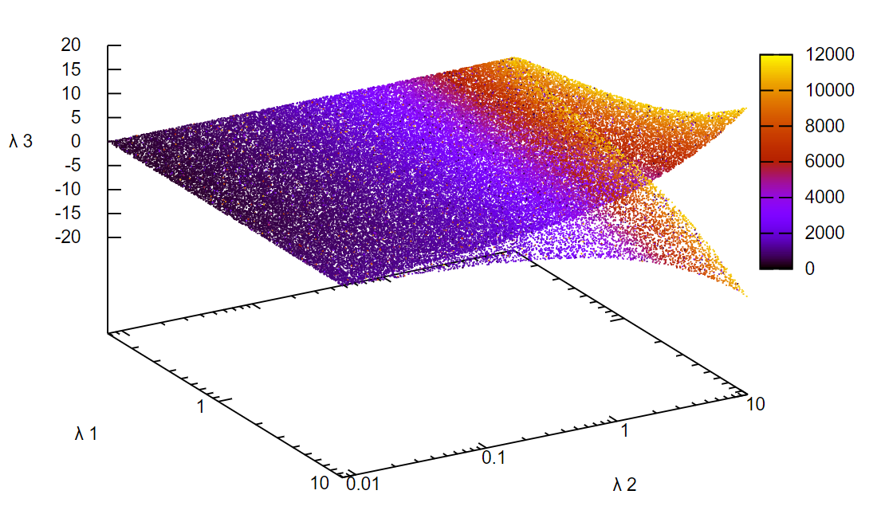

Scan aleatório segundo uma fold Higgs Prime
Também foi retirada informação sobre a massa do novo Higgs previsto pelo modelo B-L-SM.
Como esperado esta é maioritariamente dominada pelo acoplamento de $λ_{2}$. No entanto por enquanto é possível encontrar acoplamentos onde a massa deste Higgs seja menor é interessante Possivelmente combinar estes dois slides?

Slide 15
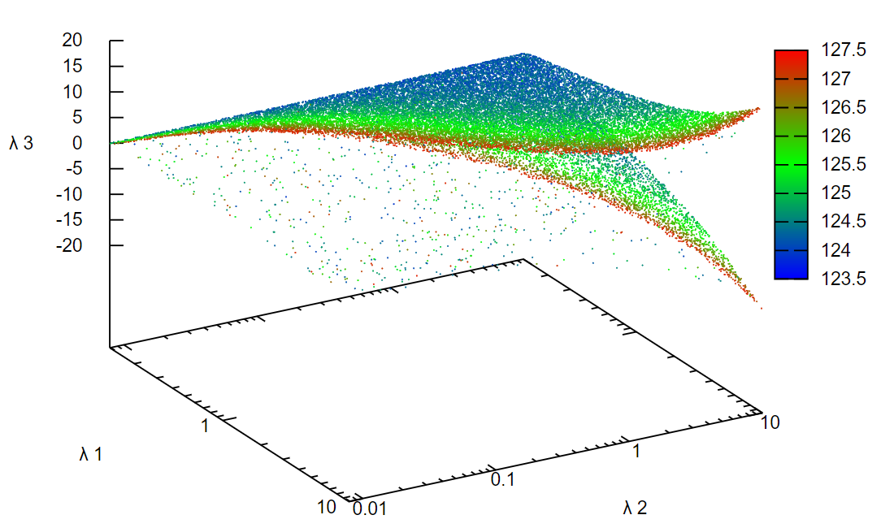
A Primeira seleção de pontos
Selecionado apenas os pontos que descrevem um valor próximo ao observado revela uma zona que aparenta descrever um plano, podendo querer dizer que ainda com correções quânticas a forma do potencial é algum tipo de cone.
Como posso explicar os outliers na zona direita, para alem de oscilações nas correções quânticas? Posso mencionar que tentei usar método numérico para convergir e descobri que as correções não são lineares?

Slide 16
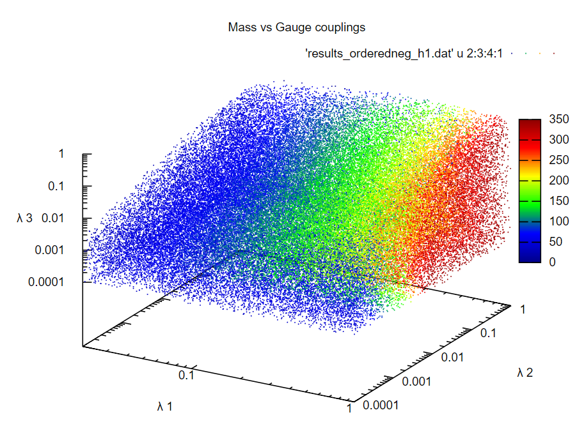
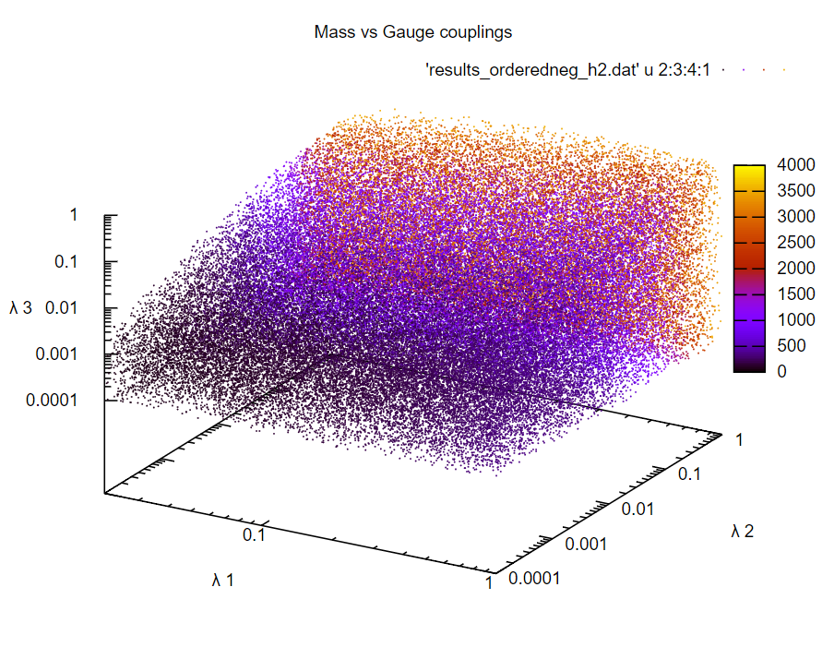
Scans aleatórios
Visto que correções quânticas são demasiado fortes para uma análise a tree level ser um guess viável foi feito um scan puramente aleatório.
Ligamos correções quânticas a dois loops para ter uma descrição ainda mais fidedigna da realidade. Devido ao aumento de tempo de computação foi feito num intervalo diferente.
Estas nuvens de pontos refletem o valor esperado para as massas dos Higgs.

Slide 17
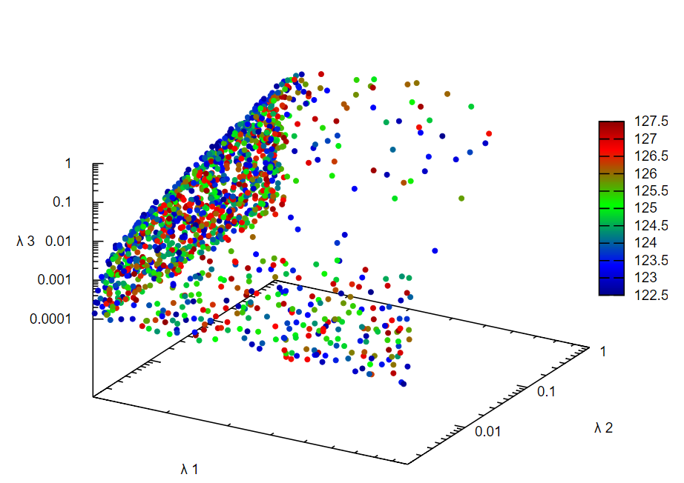
Segunda seleção
Feita novamente uma seleção destes pontos conseguimos confirmar que o valor correto da massa do Higgs distribui-se num plano cónico.

Slide 18
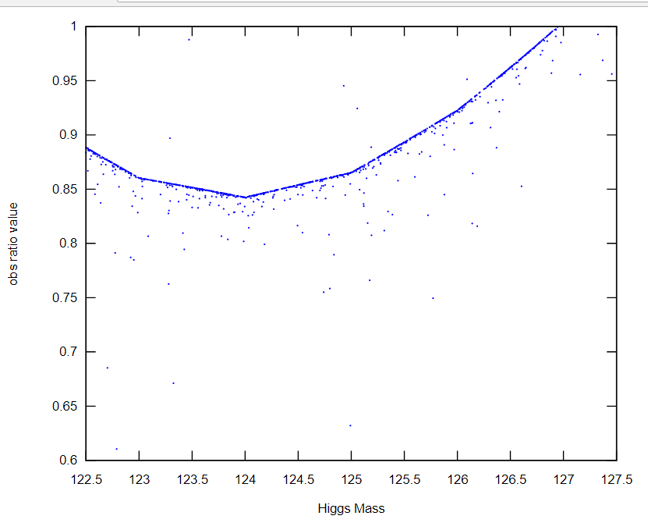
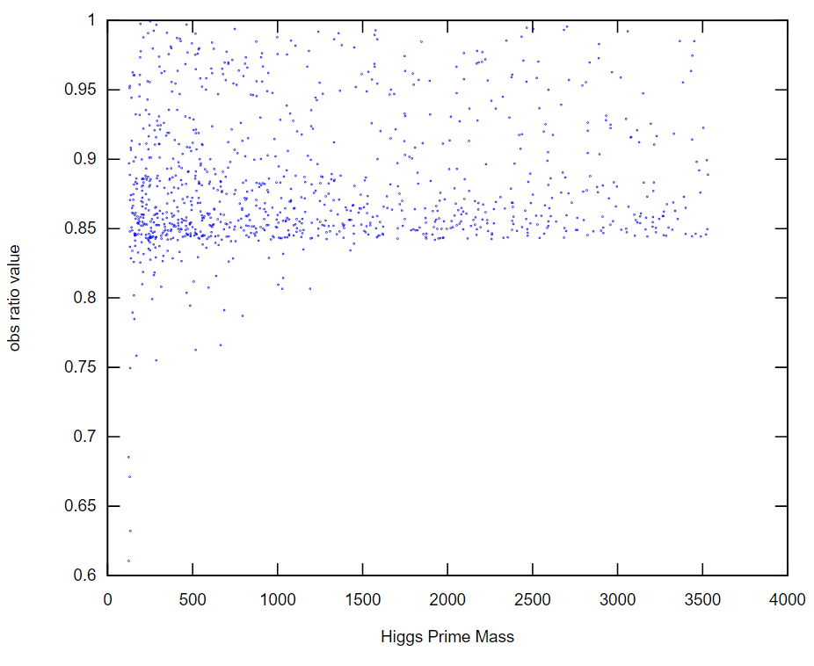
Observation ratio?
Estudando a possível exclusão destes pontos através do HiggsBounds, observamos que os constrangimentos para estes ainda não serem excluídos experimentalmente depende maioritariamente da massa do Higgs “SM”.

Slide 19
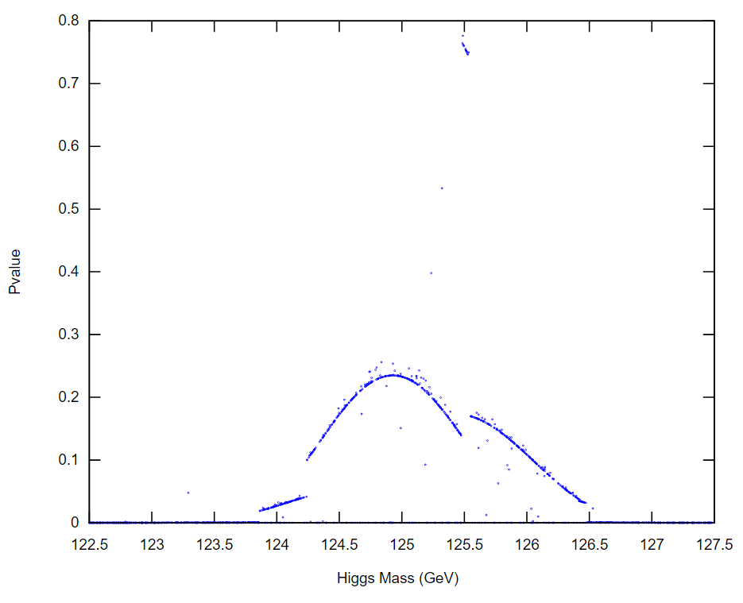
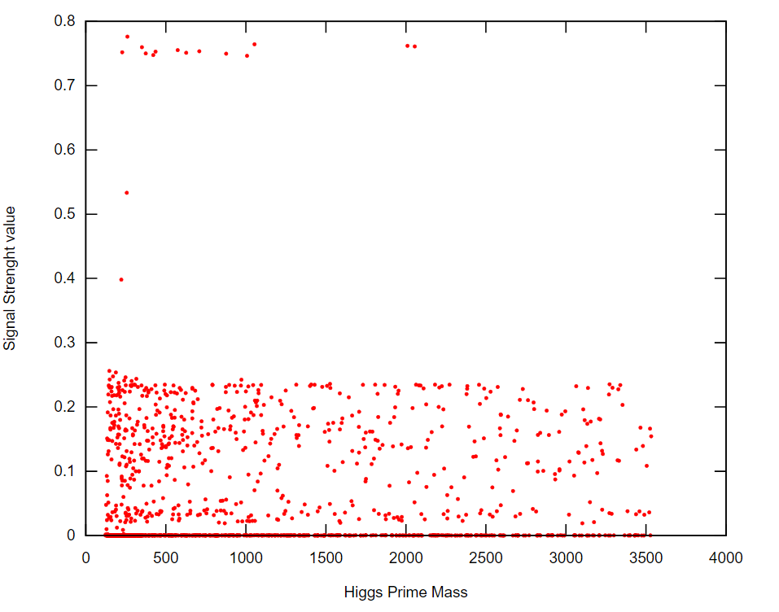
P value?
Estudando a probabilidade de estes pontos descreverem as observações experimentais através do HiggsSingals notamos novamente que o Higgs “SM” é o fator determinante.

Slide 20
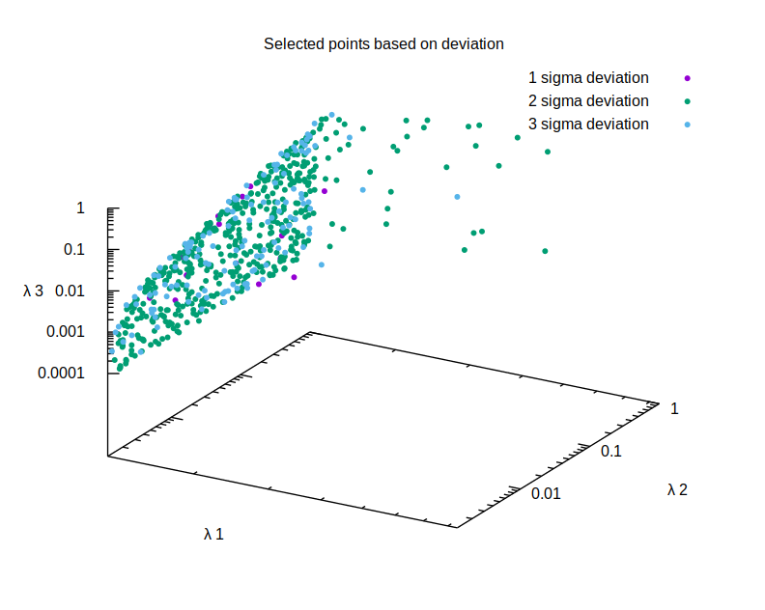
Seleção final de dados
Combinando todas as exclusões obtemos a seguinte seleção de pontos divididos por desvios. (ainda vou fazer os slices e complementar com mais alguns pontos mas não vou dedicar muito tempo a isso e focar me principalmente em estar pronto para a apresentação)

Slide 21
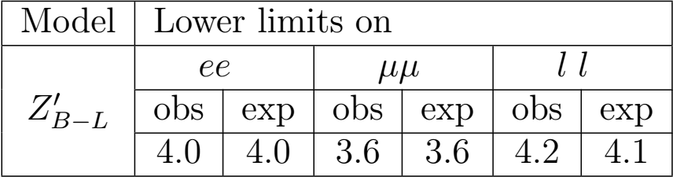
Limites associados ao bosão Z’
Tendo em conta estes constrangimentos experimentais uma observação rápida da expressão associada a massa do novo bosão de Gauge e observamos que para o VEV escolhido o acoplamento de Gauge mínimo seria de aproximadamente 2 (discutir melhor com o orientador qual seria a conclusão a tirar de aqui.)

Slide 22
Conclusions

